Slide 1








Slide 2

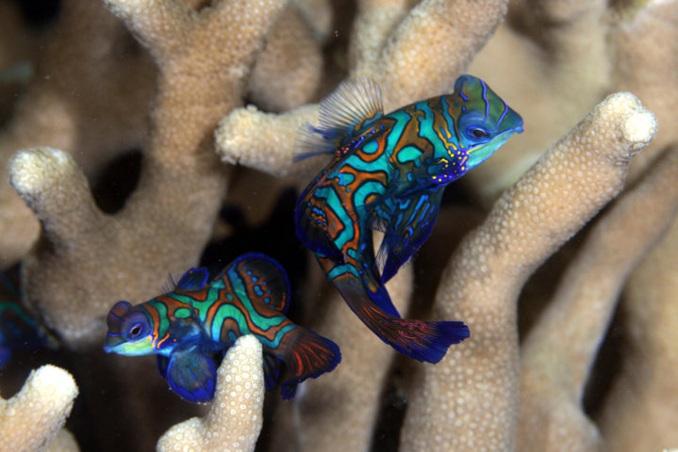

Slide 3
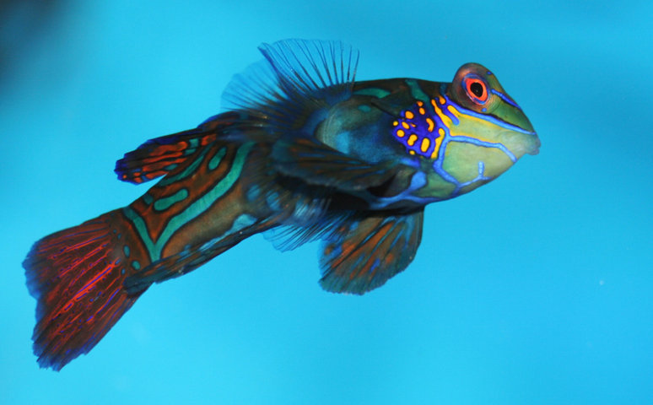

Slide 4
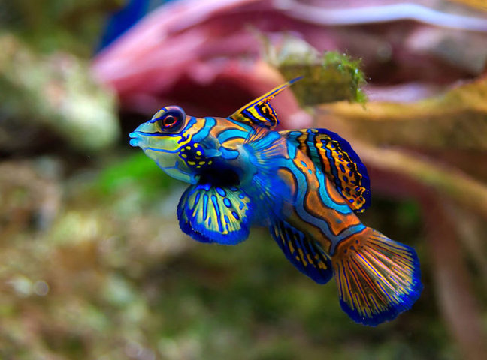

Slide 5
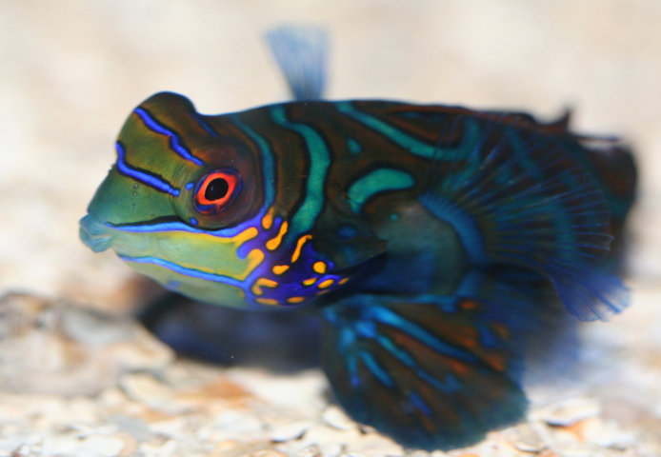

Slide 6
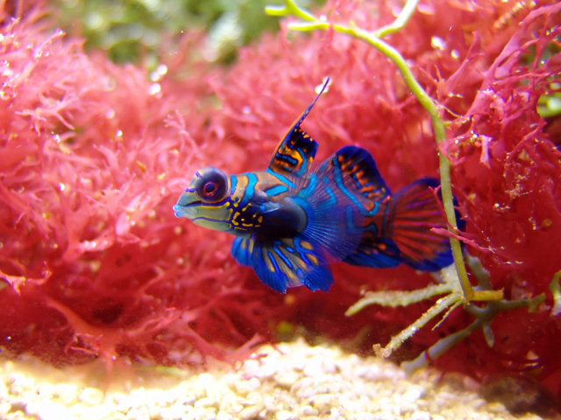

Slide 7
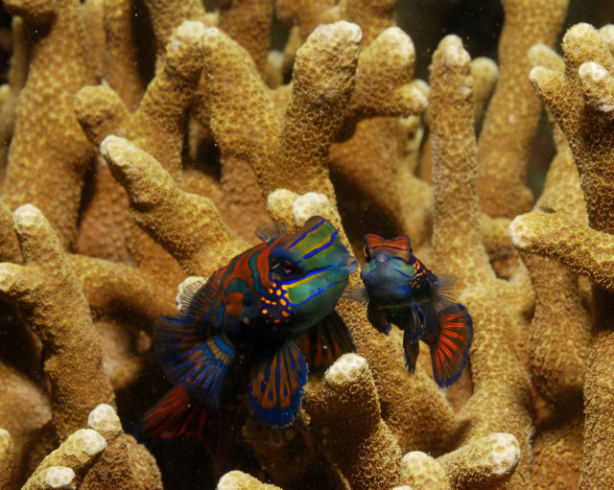

Slide 8
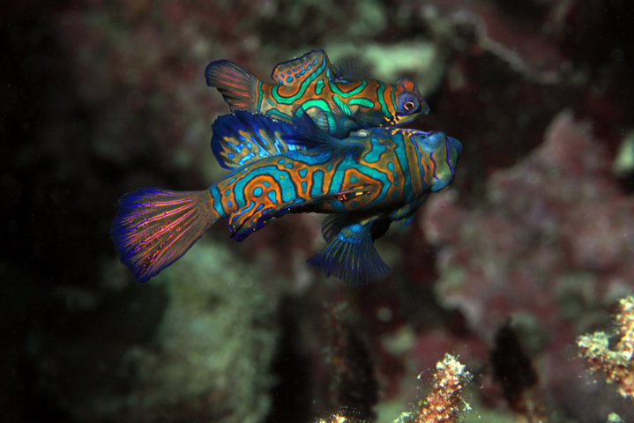

Slide 9
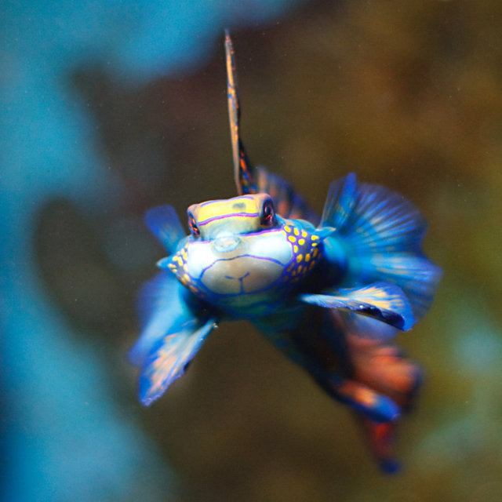

Slide 10
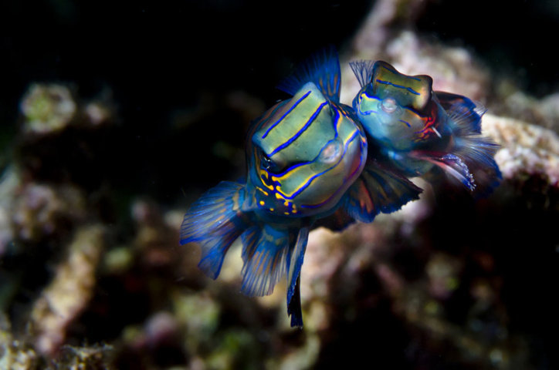

Slide 11
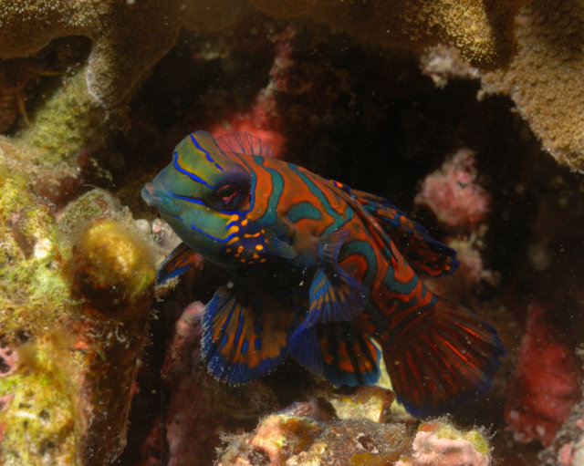

Slide 12
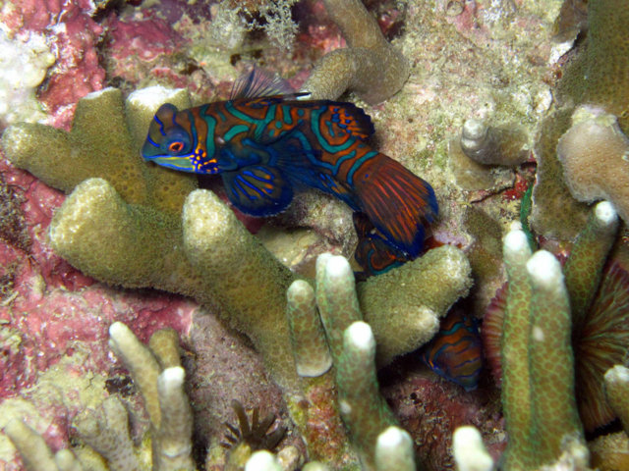

Slide 13

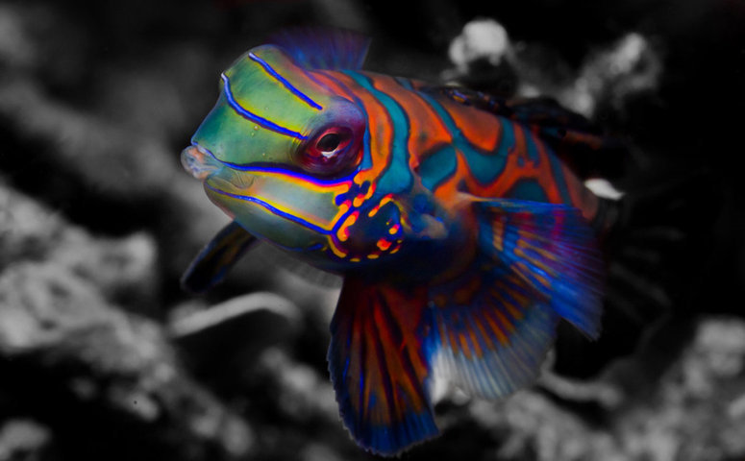

Slide 14
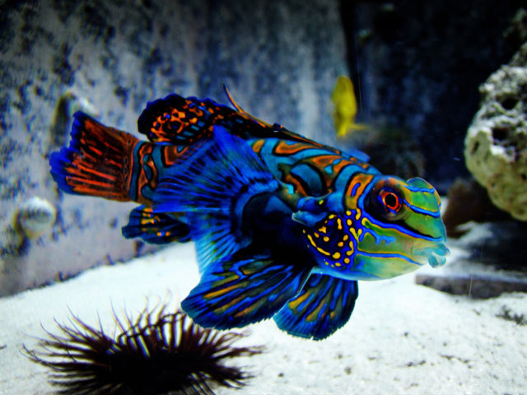

Slide 15
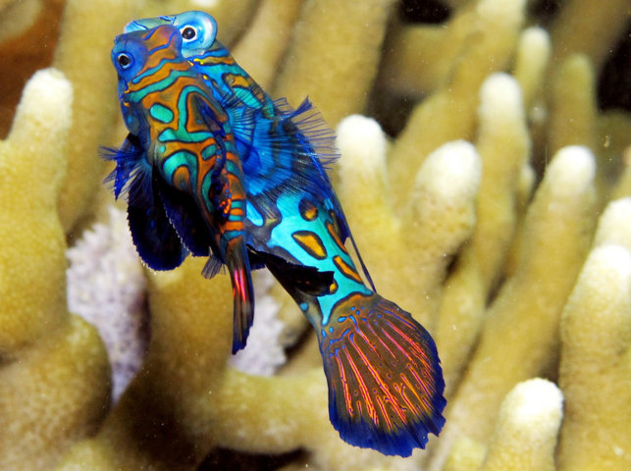

Slide 16

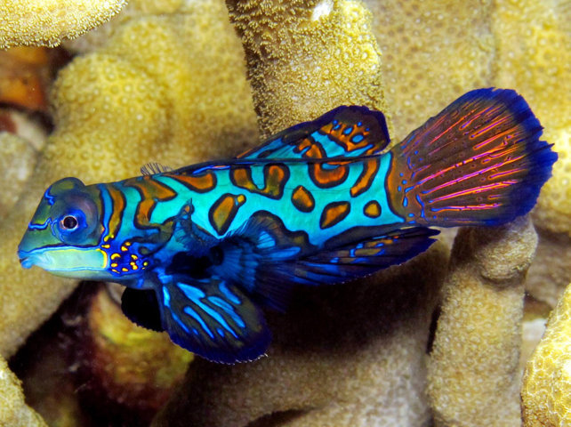

Slide 17
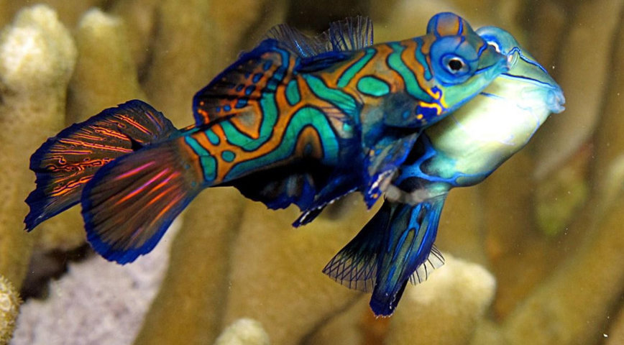

Slide 18

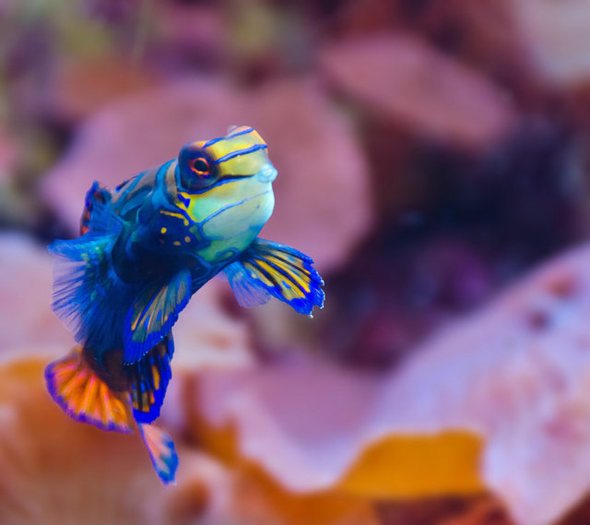

Slide 19





Slide 20

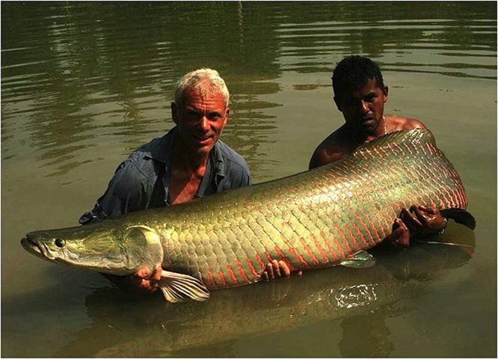
Arapaima, 68 kilogramos capturado en el Lago Madera Rio en Brasil

Slide 21
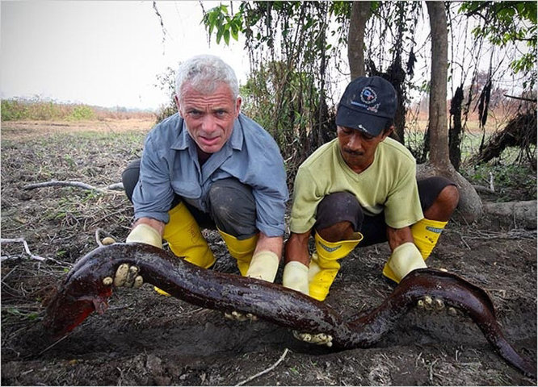
Anguila eléctrica del río Amazonas, que puede crecer hasta 2,4 metros de longitud y pesar hasta 19 kg

Slide 22

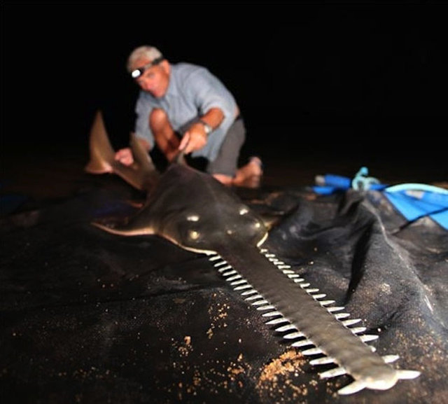
Pez sierra de agua dulce, que crece hasta 6 metros de longitud y un peso de hasta 180 kg

Slide 23
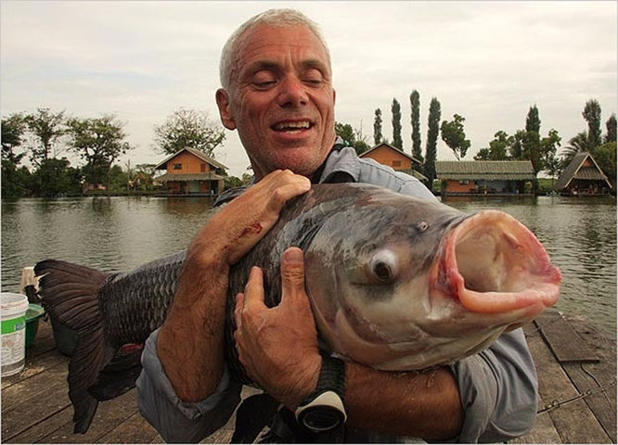
Carpa siamés enorme del río Mekong. Este no es un individuo adulto. Puede crecer hasta 3 metros y pesar hasta 300 kg

Slide 24

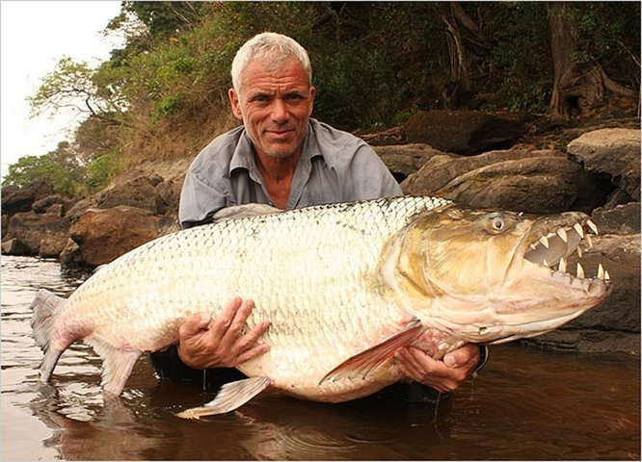
Terapon Goliat - un pariente lejano de la piraña, que se encuentra en el río Congo, en el corazón de África

Slide 25
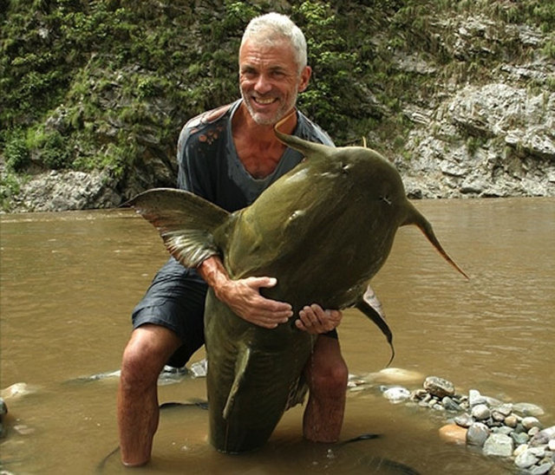
Pez gato del norte de la India. Este pez puede medir 1,5 m desde la cabeza hasta la cola, 1 metro de grosor y una gran cola de 1,1 m

Slide 26
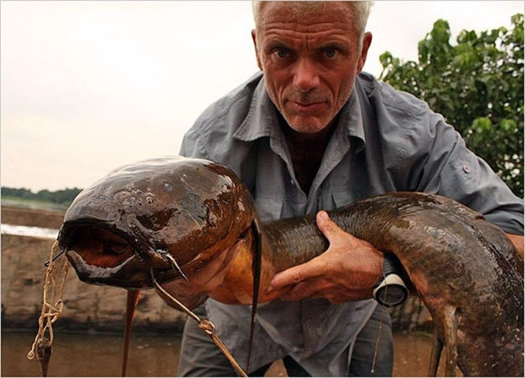
Protopter. Ejemplares grandes pueden llegar a los 2 metros de longitud.

Slide 27
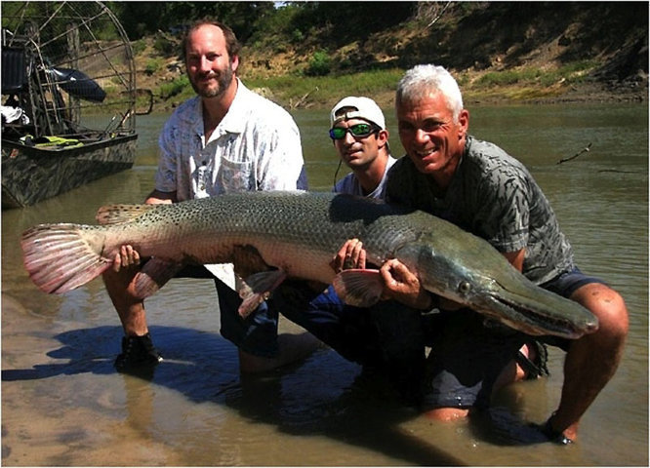
lucio capturado en el río Trinity en Texas.

Slide 28
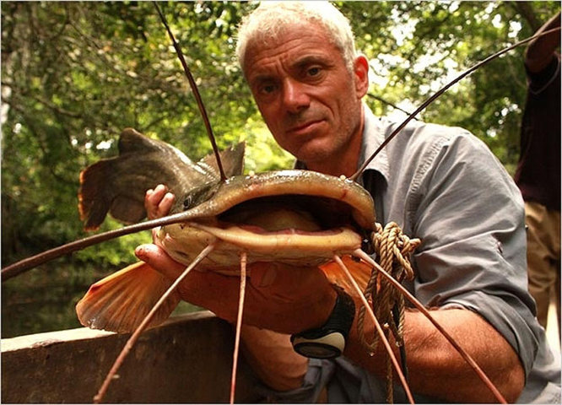
Bagre Vundu que puede alcanzar 1% metros de longitud, y su peso máximo fue de 54 kg.

Slide 29
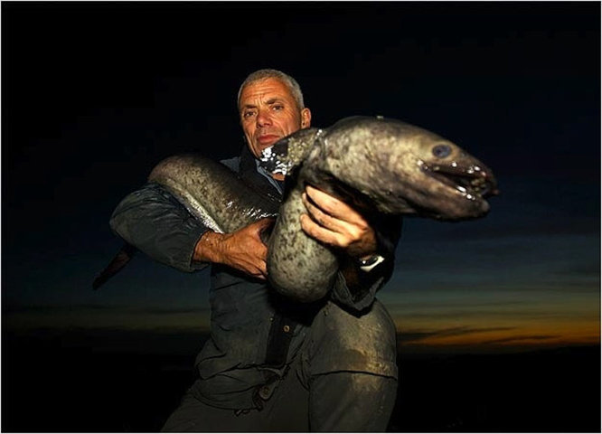
Anguila de Nueva Zelanda , que puede alcanzar 1,5 metros de longitud.

Slide 30
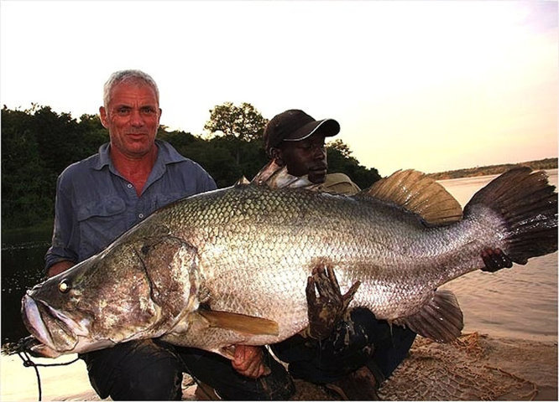
Perca del Nilo. Puede crecer hasta 1,8 metros de longitud y un peso de hasta 225 kg.

Slide 31
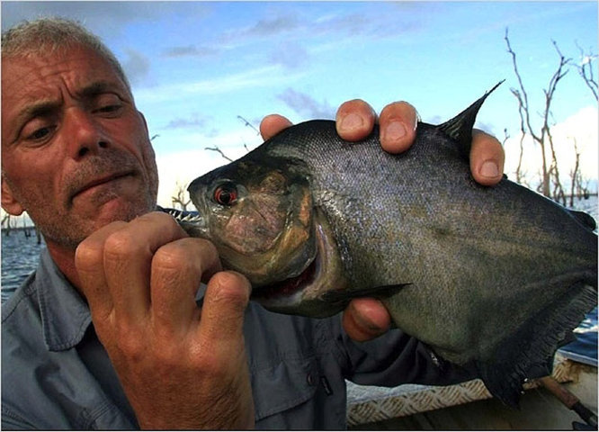
Piraña negra, la más grande de las 40 especies conocidas de pirañas.

Slide 32
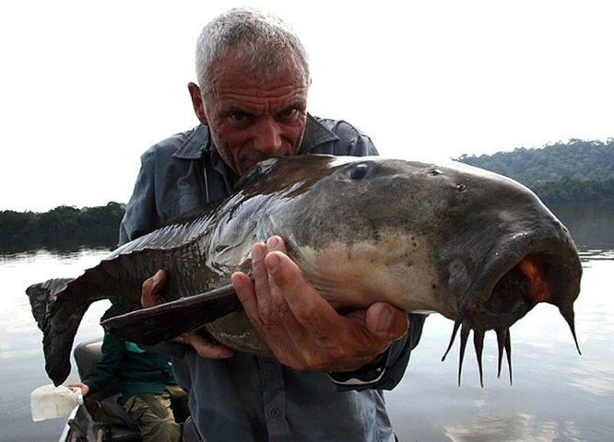
Pez Gato del rio Orinoco, Puede alcanzar un metro de longitud y el peso de 18 kg.

Slide 33
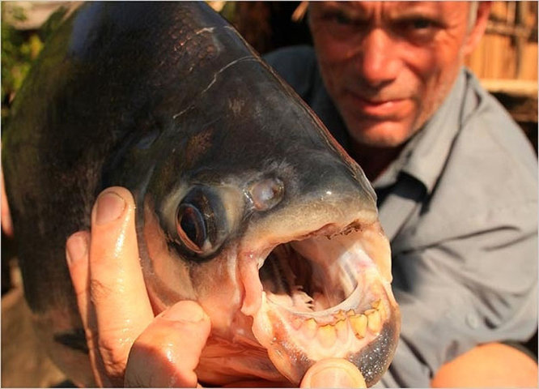
Piraña Pacú, pertenece al genero de las pirañas, pero solo come insectos y vegetación, utiliza sus dientes parecidos a los humanos.

Slide 34
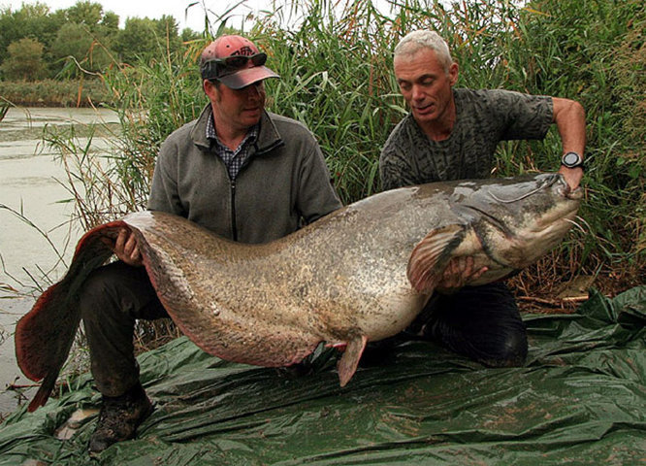
Este siluro pesó 74 kg y una longitud de 2,2 m

Slide 35
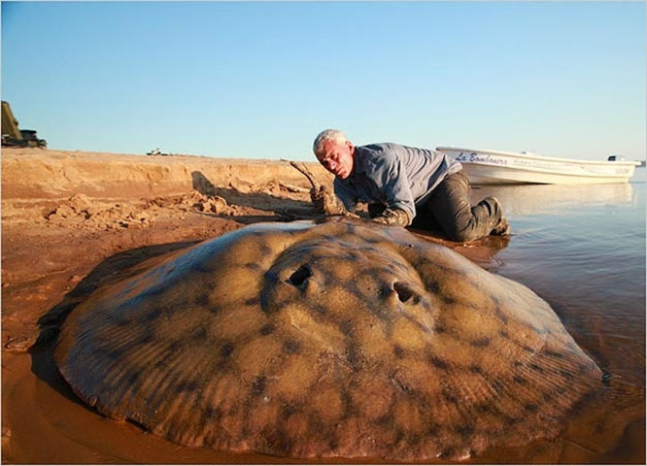
Cola corta, raya de río. Por lo general, aumenta a 1,5 m de diámetro, y pesa más de 200 kg

Slide 36
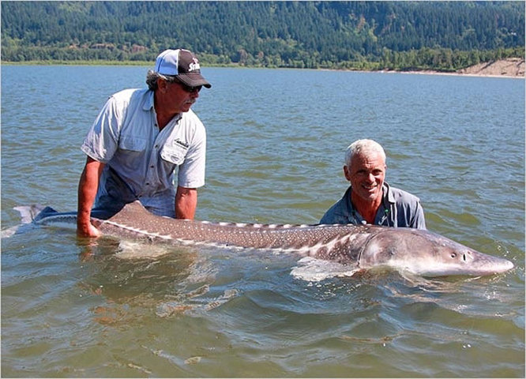
Esturión blanco, es de los peces de agua dulce más grande y más primitivo en América del Norte. El más grande en la historia del esturión era más de 6 m de largo y pesaba casi 800 libras.

Slide 37
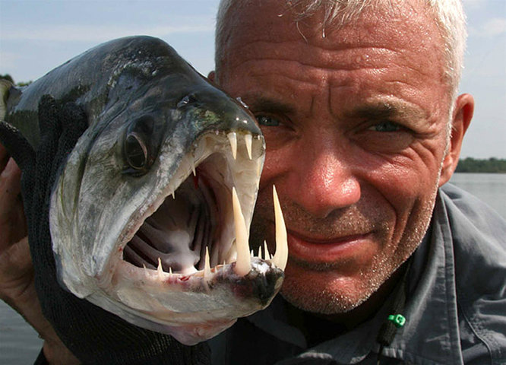
Pez Vampiro, llamado así por sus largos colmillos, pueden ser de hasta 15 cm de longitud. Este hermoso pez habita en el río Orinoco, en Venezuela

Slide 38




Accede a la sección que desees desde aquí:
PPS Exclusivos
Dedicatorias | Fechas Especiales | Graciosos | Historia y arte | Lugares | Musicales
Naturaleza y Ciencias | Política | Reflexión | Religiosos | Románticos | Salud
Si deseas recibir pps periódicamente en tu correo electrónico subscríbete aquí:

